Slide 1
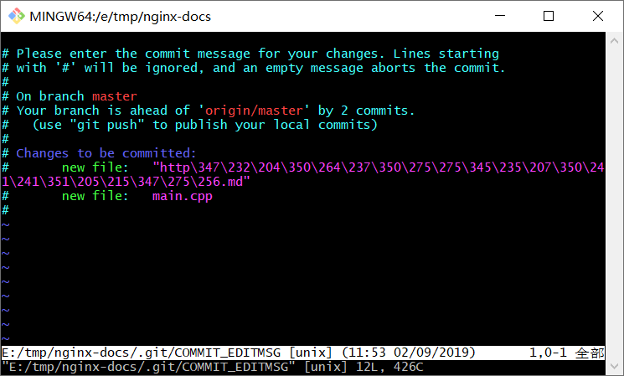
git commit命令详解
git commit file1.name file2.name file3.name .. –m “commit messages”
commit指提交修改到本地的仓库里，file*.name指的是带commit的文件 –m后面的内容指提交的信息，即备注
git commit –a –m “commit messeages”
添加的-a参数会把当前暂存区里所有的修改（包括删除操作）都提交，但是那些尚未添加到暂存区的内容是不会提交的，网上有
很多的博客内容说-a参数会把尚未add的文件也提交了，这个说法是错误的。
git commit
我们可能由时候手抖忘记输入-m参数，直接输入了git commit，
于是出现了右边这个界面，即打开了一个vim编辑界面，敲入
“i”键后保存，输入要添加的message后，输入“ESC”按键
退出编辑界面，然后再敲入“:wqa”后会保存message内容，
并且提交此次修改，如果敲入“:q”会取消这次提交。
git commit --amend
这也是我们经常用的命令，他会把此次提交追加到上一次的
commit内容里。

Slide 2
git commit的格式
Angular 团队的规范
message的格式：
<type>(<scope>): <subject>
<BLANK LINE>
<body>
<BLANK LINE>
<footer>
Type指：
feat: 新特性
fix: 修改问题
refactor: 代码重构
docs: 文档修改
style: 代码格式修改, 注意不是 css 修改
test: 测试用例修改
chore: 其他修改, 比如构建流程, 依赖管理.
标题行: 必填, 描述主要修改类型和内容
主题内容: 描述为什么修改, 做了什么样的修改, 以及开发的思路等等
页脚注释: 放 Breaking Changes 或 Closed Issues

Slide 3
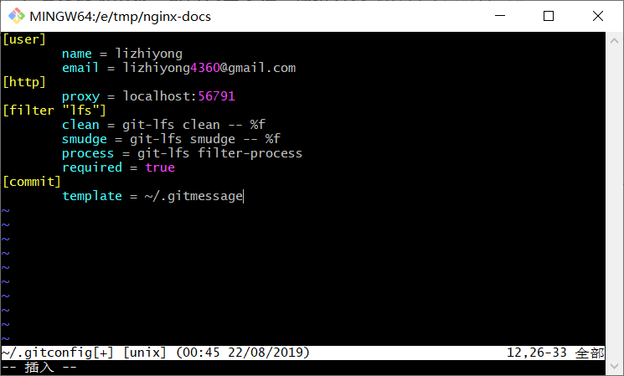
git commit的格式
scope: commit 影响的范围，即影响的模块或者组件，比如: route, component, utils, build...
subject: commit 的概述, 建议符合 50/72 formatting
body: commit 具体修改内容, 可以分为多行, 建议符合 50/72 formatting
footer: 一些备注, 通常是 BREAKING CHANGE 或修复的 bug 的链接，或者feature等等其余的信息.
使用git cmmit模板来规范提交
1. 在~/.gitconfig文件里添加
[commit]
template=~/.gitmessage
2. 添加~/.gitmessage文件
http://gitlab.0voice.com/0voice/git_guide/blob/master/charpter2/gitmessage

Slide 4
git的commitizen
下载对应版本的nodejs包，并安装
https://nodejs.org/en/download/
2. 使用 npm 工具进行全局安装，
npm install commitizen -g
3. 然后在项目目录里，运行下面命令，使其支持 Angular 的 Commit message 格式，
commitizen init cz-conventional-changelog --save --save-exact
以后，凡是用到 git commit 命令，一律改用 git cz ，这时候就会出现选项，来生成符合规范的 commit message 。
4. 如果我们希望每个使用 git 的项目都遵循这个标准，可以使用下面命令进行全局设置。
安装 cz-conventional-changelog ，
npm install -g cz-conventional-changelog
5. 创建一个 .czrc 文件在你的 home 目录，并将 path 指向上面所安装的 commitizen 适配器，
echo '{ "path": "cz-conventional-changelog" }' > ~/.czrc
6. 现在我们可以在每个 git 项目中使用 git cz 提交我们的 commit message 了，当然我们还可以配置Commitlint做自动检测，检查不通过的可以拒绝提交，比较绝吧。
7. 如果我们所有的commit信息都是按照这个格式填写的，在发布版本时，我们就可以使用以下命令生成changelog了
conventional-changelog -p angular -i CHANGELOG.md -s

Slide 5
推送到远程分支
git push命令用于将本地分支的更新，推送到远程主机。它的格式与git pull命令相仿。
git push <远程主机名> <本地分支名>:<远程分支名>
注意，分支推送顺序的写法是<来源地>:<目的地>，所以git pull是<远程分支>:<本地分支>，而git push是<本地分支>:<远程分支>。例如：
git push origin master：refs/for/master
如果省略远程分支名，则表示将本地分支推送与之存在”追踪关系”的远程分支(通常两者同名)，如果该远程分支不存在，则会被新建。
git push origin master
上面命令表示，将本地的master分支推送到origin主机的master分支。如果后者不存在，则会被新建。
如果省略本地分支名，则表示删除指定的远程分支，因为这等同于推送一个空的本地分支到远程分支。
git push origin :master # 等同于 git push origin --delete master
上面命令表示删除origin主机的master分支。
如果当前分支与远程分支之间存在追踪关系，则本地分支和远程分支都可以省略。
git push origin
上面命令表示，将当前分支推送到origin主机的对应分支。
如果当前分支只有一个追踪分支，那么主机名都可以省略。
git push

Slide 6
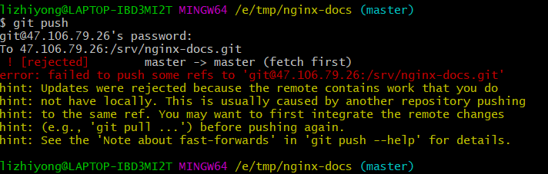
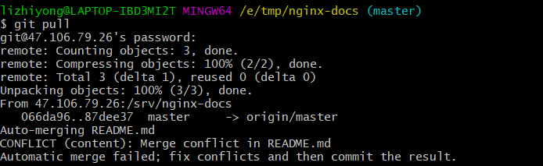
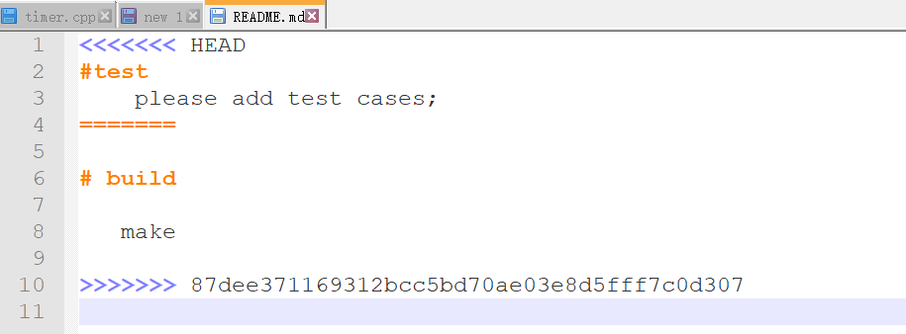
git push和冲突解决
Git push的时候如果有冲突，会显示如下，此时我们必须去修复这个冲突。
首先我们调用git pull去拉取分支下来（如左下图），然后会在冲突的文件里记录冲突的内容，手动去解决冲突，然后
再git commit 和 git push

